Slide 1
Presentasi KKN INFRASTRUKTUR PENUNJANG LITERASI DIGITAL
UNTUK KELOMPOK 20 – TA. 2021/2022 - GENAP
OLEH :
R DIMAS ADITYO

Slide 2
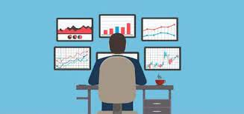
DEFINISI LITERASI DIGITAL
MENURUT WIKIPEDIA :
pengetahuan dan kecakapan untuk menggunakan media digital, alat-alat komunikasi, atau jaringan dalam menemukan, mengevaluasi, menggunakan, membuat informasi, dan memanfaatkannya secara sehat, bijak, cerdas, cermat, tepat, dan patuh hukum sesuai dengan kegunaannya dalam rangka membina komunikasi dan interaksi dalam kehidupan sehari-hari.

Slide 3
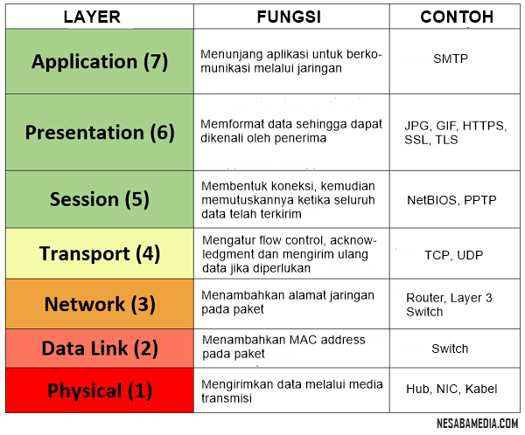
Infrastruktur – Teknologi Informasi
INFRASTRUKTUR TEKNOLOGI INFORMASI :
MEMAHAMI IT HARUS MEMAHAMI DASAR ILMU KOMUNIKASI DATA DALAM JARINGAN.
BAGAIMANA KOMPUTER / PERANGKAT MOBILE
BISA SALING BERKOMUNIKASI

Slide 4
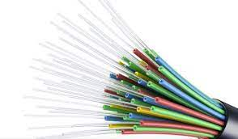
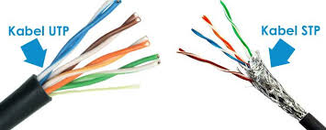
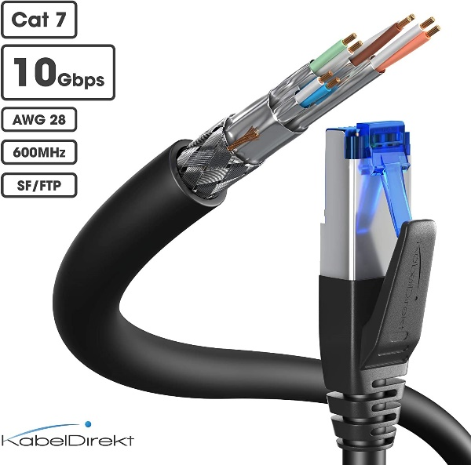
PERKEMBANGAN JARINGAN INFRASTRUKTUR TI (Cable)
PADA LAYER PERTAMA ( PHYSICAL LAYER )
Fiber OPtic
Cat 5 - 6 MAX TRANSFER = 100 Mbps
Max Transfer = 10 GB s/d 100GB
Cat 7 MAX TRANSFER = 10 GB

Slide 5
PERKEMBANGAN JARINGAN INFRASTRUKTUR TI (CABLE)
FIBER OPTIC DI BAWAH LAUT.
Hampir Seluruh Negara Sudah
Terhubung

Slide 6
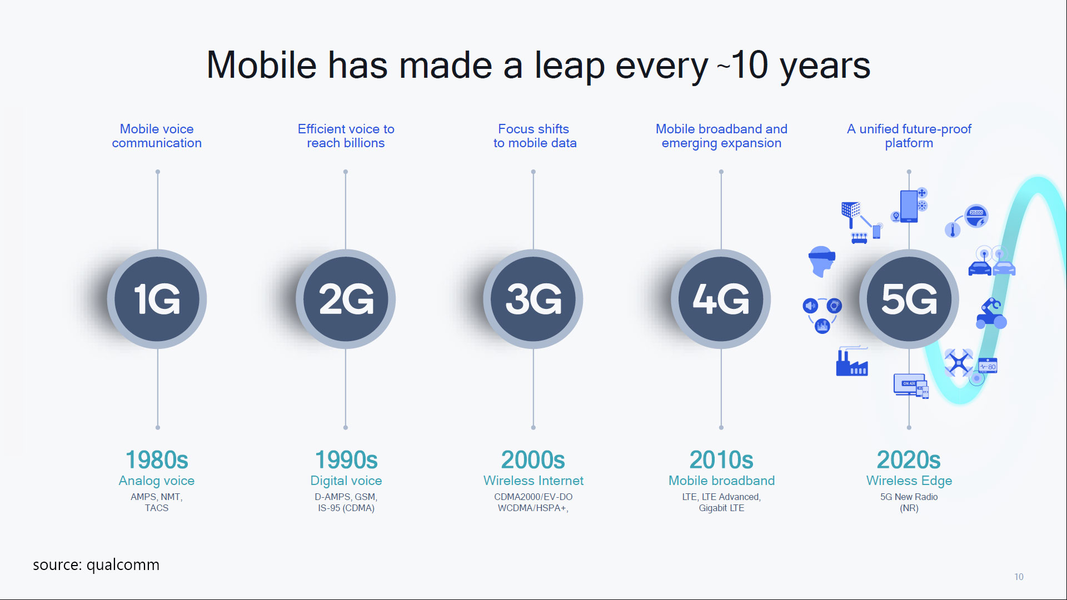
PERKEMBANGAN JARINGAN INFRASTRUKTUR TI (MOBILE)

Slide 7
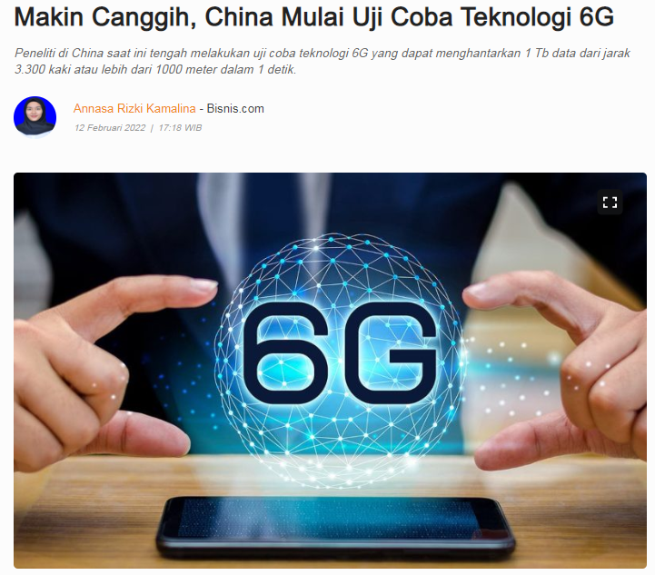
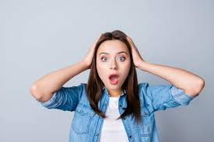
PERKEMBANGAN JARINGAN INFRASTRUKTUR TI (MOBILE)
TAHAP UJI COBA
TRANSFER RATE = 1 TB / Detik

Slide 8
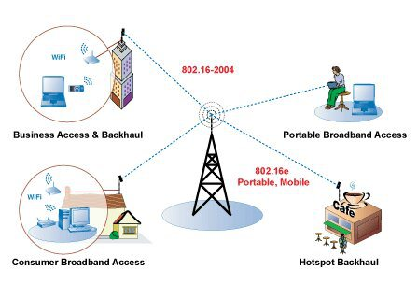
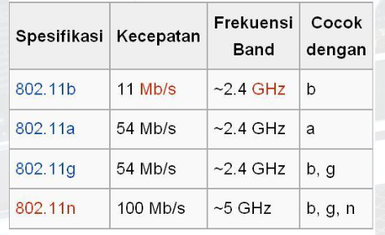
PERKEMBANGAN JARINGAN INFRASTRUKTUR TI (WIRELESS)
Cocok Digunakan Pada Infrastruktur
Teresterial.

Slide 9
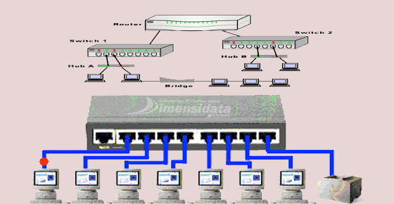
PERKEMBANGAN JARINGAN INFRASTRUKTUR - II [DATA LINK Layer)

Slide 10
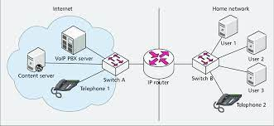
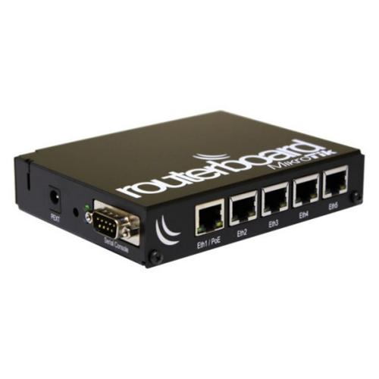
PERKEMBANGAN JARINGAN INFRASTRUKTUR III [Network Layer)

Slide 11
Insfrastrukur Literasi Digital
Layer 1,2,3 ➔ BERHUBUNGAN DENGAN HARDWARE
MENGALAMI PERKEMBANGAN TEKNOLOGI YANG BEGITU CEPAT, DENGAN DENGAN PROGRES
SEBELUM 5 TAHUN.
Layer 4..7 ➔ BERHUBUNGAN DENGAN SOFTWARE
APPLICATION

Slide 12
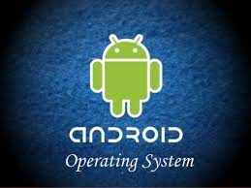
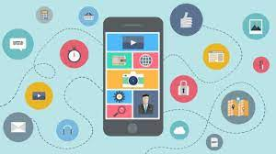
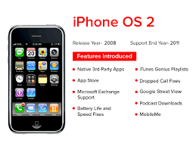
Insfrastrukur Literasi Digital (application Layyer)
APPLICATION → JENIS OS CLIENT → SAAT INI POPULER → MOBILE APP ( ANDROID), APPLE )
→ WEB BROWSER ( PC KOMPUTER )
LINUX
OS MAC.

Slide 13
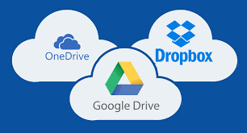
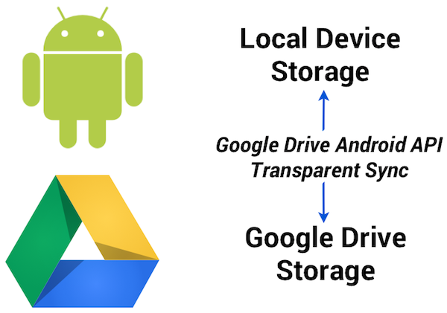
Insfrastrukur Literasi Digital (application Layyer)
APPLICATION → MEDIA STORAGE → SAAT INI POPULER → (ONE DRIVE, DROPBOX, GOOGLE DRIVE)

Slide 14
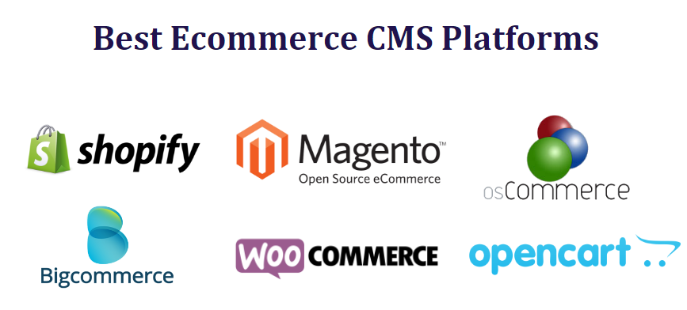
Insfrastrukur Literasi Digital (application Layyer)
Cara Membuat Aplikasi – Software
----
Saat ini cara membuat aplikasi software sangat dipermudah dengan hadirnya template Bahasa
Pemrograman.
Contoh :
CMS -> Content Manajemen System (CMS) ( Wordpress ) → Bikin Web Ga Sampai 30 Menit Jadi

Slide 15
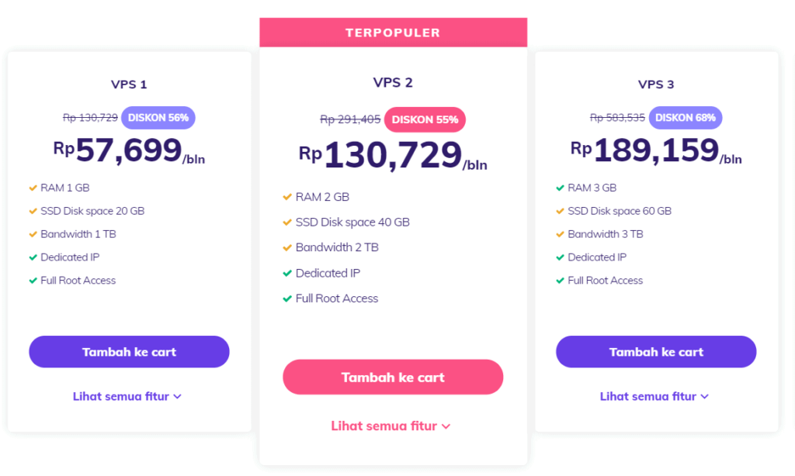
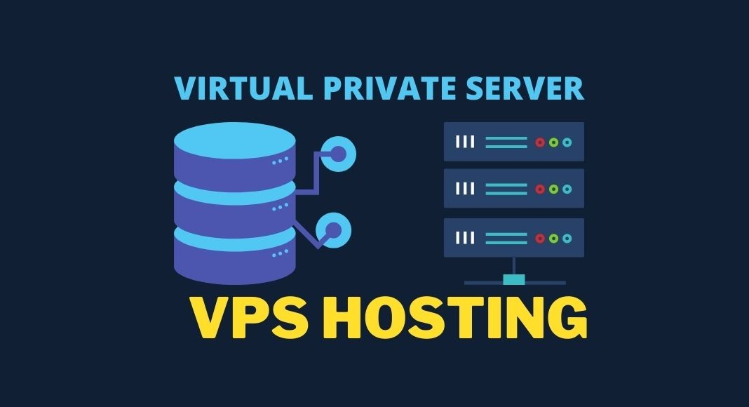
Insfrastrukur Literasi Digital (application Layyer)
APPLICATION → MEDIA HOSTING → MEDIA APPLICATION → SUDAH MENGGUNAKAN TEKNOLOGI VPS ( VIRTUAL PRIVATE SERVER) → System sewa hosting dengan banyak pilihan.

Slide 16
SINERGI BERSAMA MEMBANGUN NEGERI

